Slide 1



Machine Learning Based Control Algorithm for Active Vibration Suppression of a Mechanical Flexure Hinge
Daniel Lilienthal, Ziv Brand, Etan Fisher
Department of Mechanical Engineering
Shamoon College of Engineering (SCE)
Beer Sheva, ISRAEL
The Machine Learning in Engineering (MLE) conference
April 26th , 2022
zivbr@sce.ac.il
Notes:
שלום, שמי דניאל, אני סטונדט לתואר ראשון במחלקה להנדסת מכונות במכללה להנדסה ע"ש סמי שמעון באר שבע.
היום אני אציג לכם תוצאות ראשונות של עבודת הגמר שלי תחת הנחייה של ד"ר זיו ברנד וד"ר איתן פישר. העבודה היא בנושא פיתוח אלגוריתם בקרה מבוסס לימידת מכונה עבור ריסון אקטיבי של רעידות למערכת מכאנית עם גמישון.
העבודה המוצגת היא חלק מפעילות מחקרית המתבצעת במרכז לבקרה של מערכות מכאניות גמישות בהובלה של ד"ר זיו ברנד.

Slide 2
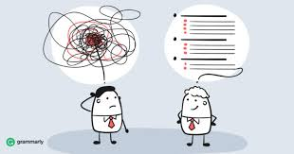
Outline
Background
Our goal
Results
Conclusion
Time for questions
Notes:
המצגת כוללת: רקע כללית ומוטיבציה, מטרות העבודה, תוצאות סימולציה מסקנות ותוכנית המשך ולבסוף זמן לשאלות.

Slide 3
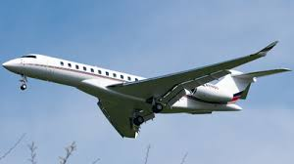
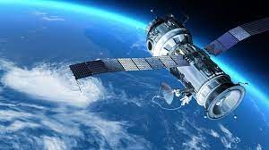
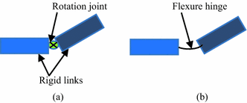
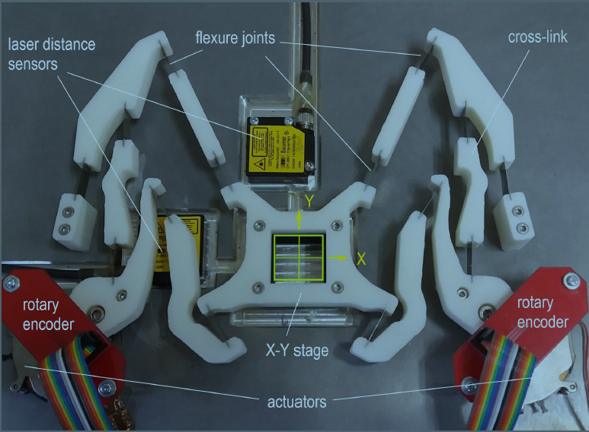
Background – Applications of flexible structure (examples)
Aircraft
Satellite
Manipulator mechanism
X-Y micro-positioning stage
Flexible structures form vital components in a wide range of engineering systems.
Notes:
קיימים יישומים רבים של מערכות מכאניות גמישות. להלן מספר דוגמאות שנלקחו מהספרות: גוף מטוס וצוללת, טילים, קנה תותח, מניפולטורים ושולחנות מיקרומטרים מדויקים בהן ניתן לראות שנעשה שימוש בגמישון המאפשר תנועה זוויתית ללא צורך במיסבים, גלגל תנופה במערכות לאגירת אנרגיה קינטית וחריטה של צילינדרים דקי דופן.

Slide 4
Background – Flexible Structure
The mechanical vibration may be a cause of various types of problems, such as
System dynamic instability
Fatigue damage
Fretting fatigue
Notes:
קיימים יישומים רבים של מערכות מכאניות גמישות. להלן מספר דוגמאות שנלקחו מהספרות: גוף מטוס וצוללת, טילים, קנה תותח, מניפולטורים ושולחנות מיקרומטרים מדויקים בהן ניתן לראות שנעשה שימוש בגמישון המאפשר תנועה זוויתית ללא צורך במיסבים, גלגל תנופה במערכות לאגירת אנרגיה קינטית וחריטה של צילינדרים דקי דופן.

Slide 5

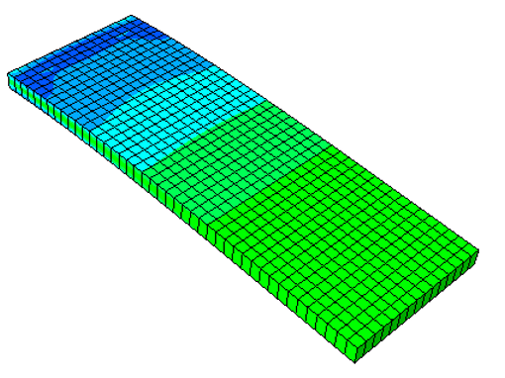
Background – Research issues
Active vibration control of flexible structures has become a popular research interest.
In many vibration control problems, the goal is to suppress the effect of external disturbances while keeping the structure in its equilibrium state.
controller
known model
unknown model
actuator
sensor
Notes:
שימוש בגישות של ריסון אקטיבי של רעידות נהפך להיות פופולרי. בריסון אקטיבי המטרה היא להפחית את הרעידות ולשמור על המערכת בנקודת שיווי משקל באמצעות מערכת בקרה בחוג סגור.
בגישה זאת ניתן גם לרסן את הרעידות גם בנוכחות של הפרעות חיצוניות, אי וודאות במודל ותוך שינויי פרמטרים בזמן התהליך.
שיטה נפוצה לדיכוי רעידות היא שימוש בבקרה אופטימאלית, באמצעותה ניתן למצוא חוק בקרת משוב אשר ממזער פונקצית מחיר נתונה ותוך התבססות על מודל מערכת ידוע.
לעיתים קיים ידע חלקי על מודל המערכת ולעיתים בכלל הוא לא ידוע, במקרים אלו שימוש בשיטת לימוד מכונה יכולה לעזור. שיטת לימוד מכונה יכולה למצוא פתרון קרוב לאופטימאלי בהתבסס על פונקצית מחיר נתונה וללא ידיעת מודל המערכת.

Slide 6
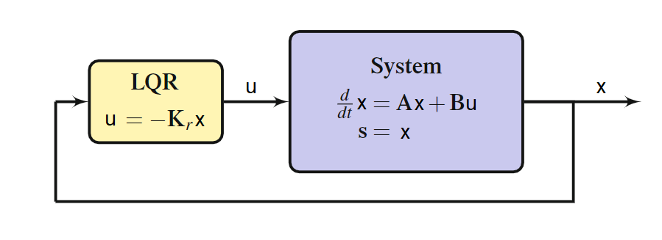




Optimal Control - LQR
$$J\left(u\right)=\int_{0}^{∞}{\left(x^{T}Qx+u^{T}Ru\right)dt}$$
$$u=−Kx$$
the feedback control law that minimizes the value of the cost is:
where $K$ is given by:
$$K=R^{−1}B^{T}P$$
And P is found by solving algebraic Riccati equation:
$$A^{T}P+PA−PBR^{−1}B^{T}P+Q=0$$
Required to know the dynamic model
Notes:
בבקרה אופטימאלית, אנחנו מעוניינים למצוא בקר K אשר ממזער פונקצית מחיר נתונה j. במקרה של מערכת לינארית (בדומה למודל מרחב המצב שתואר בשקף הקודם), הבקר האופטימאלי יהיה מהצורה k=(R^-1)B’P כאשר מטריצה P ניתנת לחישוב על ידי פתרון משוואת ריקאטי האלגברית. שימו לב, שהפתרון מצריך ידיעת המודל הדינאמי של המערכת.

Slide 7
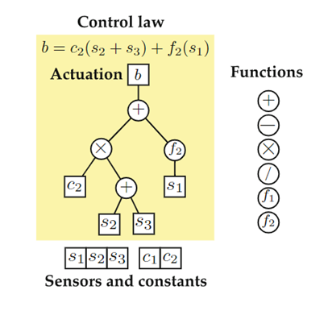
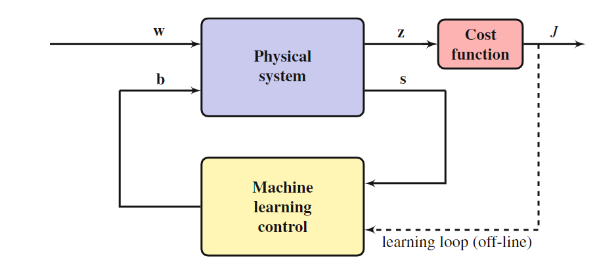
Machine Learning Control Algorithm
Individual function
tree representation used in
genetic programming.
Schematic of machine learning control wrapped around a complex system using noisy sensor-based feedback.
T. Duriez et al., “Machine Learning Control - Taming Nonlinear Dynamics and Turbulence”, Springer, 2017
Notes:
נדון כרגע, בשיטת לימוד מכונה עבור יישומי בקרה וללא צורך בידיעת המודל. השיטה בה עסקנו מבוססת על אלגוריתם גנטי. אלגוריתם זה מחקה את ההתנהגות של הגנים ומוצא את נקודת המינימום של פונקציית המחיר באמצעות פעולות גנטיות.
בצד ימין ניתן לראות פונקציה אינדיווידואלית אשר משמשת לקביעת האנרגיה הנכנסת למערכת, במקרה שלנו זרם חשמלי לצורך ריסון הרעידות. בשיטת MLC האינדיבידואל צריך להיות כזה אשר ממזער את פונקציית המחיר J.

Slide 8
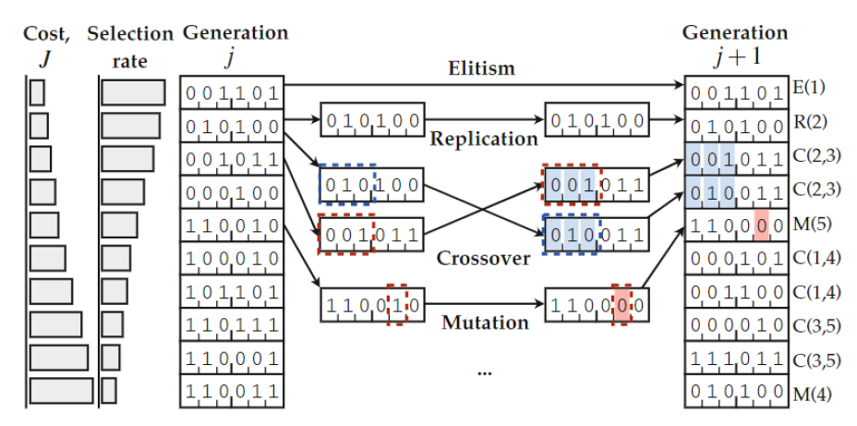
Machine Learning Control Algorithm
Individual function
tree representation used in
genetic programming.
Genetic operations to advance one generation of parameters to the next in a genetic
algorithm.
T. Duriez et al., “Machine Learning Control - Taming Nonlinear Dynamics and Turbulence”, Springer, 2017
Notes:
אלגוריתם ה MLC מתחיל עם פתרון של פונקציית אינדיבידואל, באמצעות הפונקציה האלגוריתם MLC המבוסס על GA (אלגוריתם גנטי) מייצר בכל דור חישוב העתקה (אליטיזם), שכפול של הפונקציה, הצלבה ומוטציה של הפונקציה על בסיס הסתברויות מוגדרות. בכל דור האלגוריתם מריץ זמן מוגדר את המערכת עם בקרת משוב עם פונקציית האינדיבידואל, מקבל פונקציות מחיר עבור כל האינדיבידואלים, מדרג את הפונקציות לפי ערך פונקציית המחיר וחוזר על אותה טכניקה בדור הבא. כאשר פונקציית המחיר מתכנסת לערך מוגדר החישוב מפסיק.

Slide 9
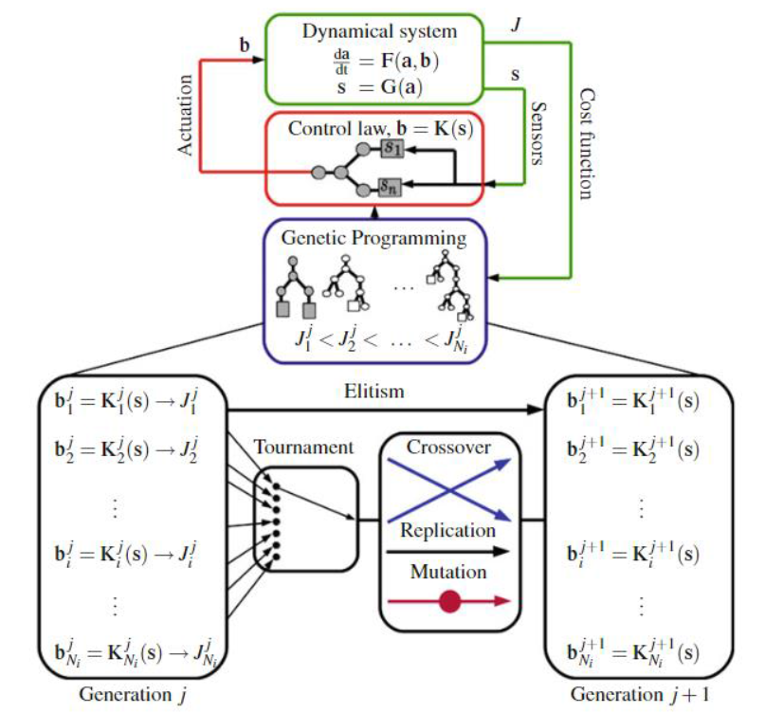
Machine Learning Control Algorithm
Model-free control design using GP for MLC.
T. Duriez et al., “Machine Learning Control - Taming Nonlinear Dynamics and Turbulence”, Springer, 2017
Notes:
האיור הבא, ממחיש את שילוב בקר מבוסס למידת מכונה בתכנון חוק בקרת משוב. ניתן לראות את שכבת המערכת הפיזיקאלית, שכבת אלגוריתם הבקרה ושכבת ה MLC לחיפוש פונקצית בקרה מבוססת מזעור פונקצית מחיר נתונה.

Slide 10
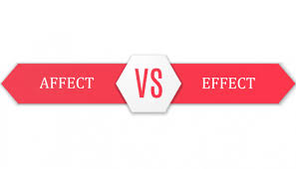
Our goal
The aim of this study is to investigate a machine learning control method for active vibration suppression of a mechanical flexure hinge.
Machine learning control
Optimal control
Simulation
Experiment
(Next Stage)
Notes:
לכן, מטרת עבודה זאת, היא לבחון בסימולציה ובניסוי את שיטת לימוד מכונה לצורך ריסון אקטיבי של רעידות למערכת מכאנית באמצעות מערכת בקרה בחוג סגור עבור מערכות שקיים קושי לרשום עבורן מודל דינאמי או שהמודל ידוע באופן חלקי.

Slide 11
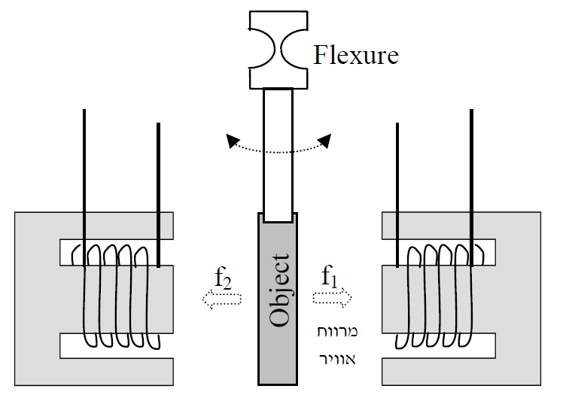
Mechanical Flexure Hinge System Architecture main components
Main components Flexible hinge
Rigid shaft
Displacement sensor
Controller
Current Amplifiers
Electromagnet actuators
Current Amp.
Current Amp.
Controller
displacement sensor
Notes:
פיתוח אלגוריתם הבקרה מבוסס למידת מכונה ייבחן בעבודה זאת על מול מערכת מכאנית הכוללת מוט קשיח מחובר לגמישון מכאני, רעידות המוט נמדדות באמצעות חיישן קרבה ואלגוריתם בקרה מבוסס לימוד מכונה ימומש בבקר זמן אמת. אלגוריתם הבקרה ייקבע בכל רגע נתון את הכוחות המופעלים על המערכת המכאנית לצורך ריסון הרעידות. ארכיטקטורת המערכת מוצגת באיור לפניכם, ניתן לראות:....
עקרון הפעולה:........

Slide 12
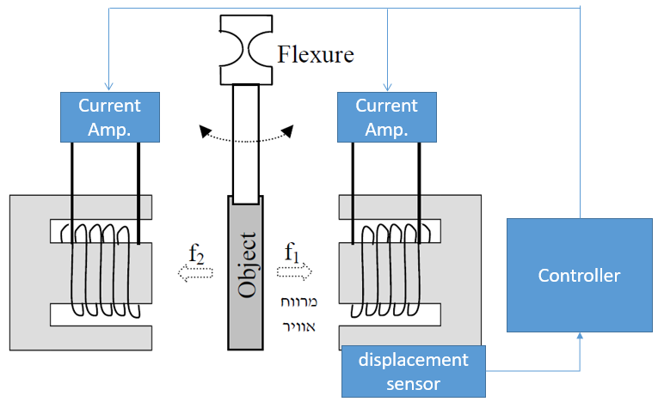
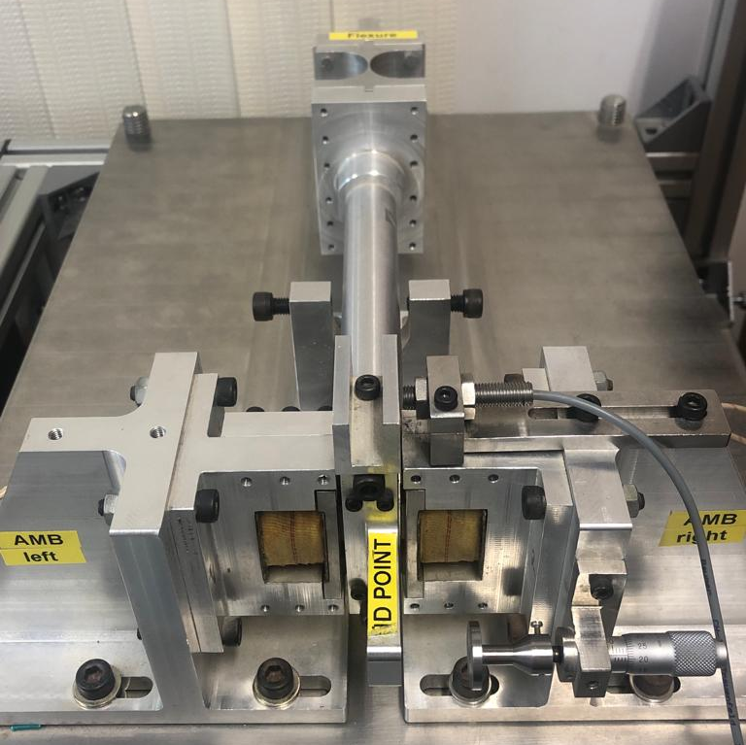
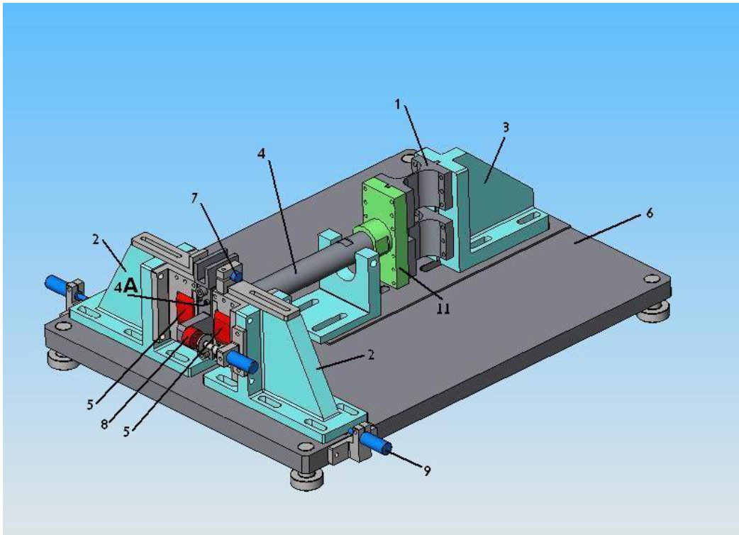
Mechanical Flexure Hinge Test Rig - main components
Main components Flexible hinge
Rigid shaft
Displacement sensor
Electromagnet actuators
S Basovich, S Arogeti, Z Brand, Adaptive output zero-bias tracking control of 1DOF AMB suspension system, 13th International Conference on Control Automation Robotics & Vision , 2014
Notes:
פיתוח אלגוריתם הבקרה מבוסס למידת מכונה ייבחן בעבודה זאת על מול מערכת מכאנית הכוללת מוט קשיח מחובר לגמישון מכאני, רעידות המוט נמדדות באמצעות חיישן קרבה ואלגוריתם בקרה מבוסס לימוד מכונה ימומש בבקר זמן אמת. אלגוריתם הבקרה ייקבע בכל רגע נתון את הכוחות המופעלים על המערכת המכאנית לצורך ריסון הרעידות. ארכיטקטורת המערכת מוצגת באיור לפניכם, ניתן לראות:....
עקרון הפעולה:........

Slide 13






System Model
Mechanical model
Electromagnet model
Newton's second law
Biot-Savart law and Lorentz force
$$m\ddot{x}=ΣF$$
$$m\ddot{x}\left(t\right)+c\dot{x}\left(t\right)+kx\left(t\right)=f_{2}\left(t\right)−f_{1}\left(t\right)$$
$$\left|f_{1/2}\right|=\left.\frac{μ_{0}A_{s}{\left(Ni\right)}^{2}}{4x^{2}}\right.$$
$$f_{1}$$
N turns
$$x$$
i[A]
x[m]
$$f_{2}$$
$$f_{m}[N]$$
Notes:
לצורך ביצוע סימולציות ותכנון בקר אופטימאלי, פותח מודל המערכת בהתבסס על החוק השני של ניוטון וחוק ביו-סבר וכוח לורנץ.
כאשר: m מסה איקוולנטית, k קשיחות הגמישון, c ריסון מבני, x תזוזת המסה, F1 ו- F2 כוחות אלקטרומגנטיים, $μ_{0}$- מקדם הפרמביליות בריק , $A_{s}$ - השטח היעיל של מרווח האוויר, $N$ – מספר הכריכות, I – הזרם העובר בסליל, x – המרחק בין הסליל לחומר הפרומגנטי.

Slide 14








Dynamic Model
$$m\ddot{x}\left(t\right)+c\dot{x}\left(t\right)+kx \left(t\right)=\frac{μ_{0}A_{s}N^{2}}{4}\frac{i_{2}^{2}\left(t\right)}{{\left(x_{eq}−x\left(t\right)\right)}^{2}}−\frac{μ_{0}A_{s}N^{2}}{4}\frac{i_{1}^{2}\left(t\right)}{{\left(x_{eq}+x\left(t\right)\right)}^{2}}$$
$$i_{1}$$
Dynamic system
$$x$$
$$i_{2}$$
$$i_{2}\left(t\right)$$
$$i_{1}\left(t\right)$$
Current Amp.
Current Amp.
Non-linear system
Unstable system
$$x_{eq}$$
Controller
$$x\left(t\right)$$
displacement sensor
$$x\left(t\right)$$
Notes:
נשלב את מודל הכוח המגנטי במשוואת התנועה ונקבל את מודל המערכת המתואר כאן.
ניתן לראות כי המודל אינו ליניארי ואינו יציב. שימו לב שהכוחות תלויים ביחס הפוך למרחק, כלומר ככל שהמרחק קטן כך הכוח גדל (הפוך מקפיץ) לכן מדובר בתופעה הגורמת לחוסר יציבות.

Slide 15
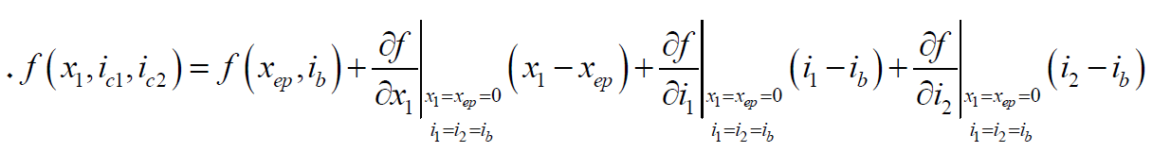
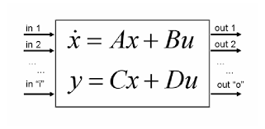
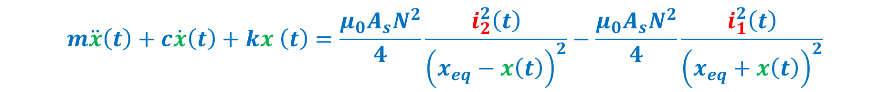

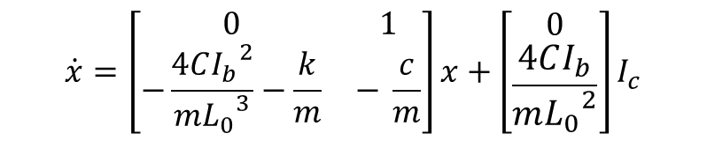
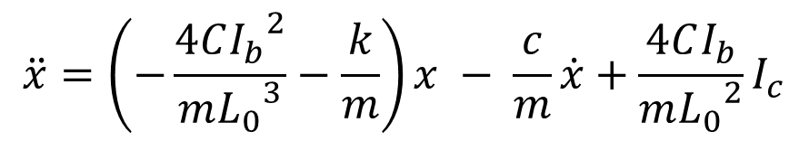
Linearization - Dynamic Model
$$m\ddot{x}\left(t\right)+c\dot{x}\left(t\right)+kx \left(t\right)=\frac{μ_{0}A_{s}N^{2}}{4}\frac{i_{2}^{2}\left(t\right)}{{\left(x_{eq}−x\left(t\right)\right)}^{2}}−\frac{μ_{0}A_{s}N^{2}}{4}\frac{i_{1}^{2}\left(t\right)}{{\left(x_{eq}+x\left(t\right)\right)}^{2}}$$
$$\dot{x}=\left[\begin{matrix}0 & 1 \\ −\frac{4C{I_{b}}^{2}}{m{L_{0}}^{3}}−\frac{k}{m} & − \frac{c}{m}\end{matrix}\right]x+\left[\begin{aligned}0 \\ \frac{4CI_{b}}{m{L_{0}}^{2}}\end{aligned}\right]I_{c}$$
$$\ddot{x}=\left(−\frac{4C{I_{b}}^{2}}{m{L_{0}}^{3}}−\frac{k}{m}\right)x − \frac{c}{m}\dot{x}+\frac{4CI_{b}}{m{L_{0}}^{2}}I_{c}$$
State space
$$y=\left[\begin{matrix}1 & 0\end{matrix}\right]x$$
Notes:
לצורך תכנון בקר אופטימאלי יש צורך בביצוע לינאריזציה למודל המערכת סביב נקודת שיווי משקל.
ניתן לתאר את המודל הזה במרחב המצב כפי שמוצג כאן. כאשר A,B,C ו D הם מטריצות, x הוא וקטור משתני המצב. ו-y הוא המדידות המתקבלות מהחיישן.

Slide 16
Simulation Optimal Control VS MLC
Notes:
כעת אציג סימולציות השוואתיות בין בקר אופטימאלי לבקר מבוסס לימוד מכונה לריסון אקטיבי של רעידות במערכת המכאנית הנתונה

Slide 17
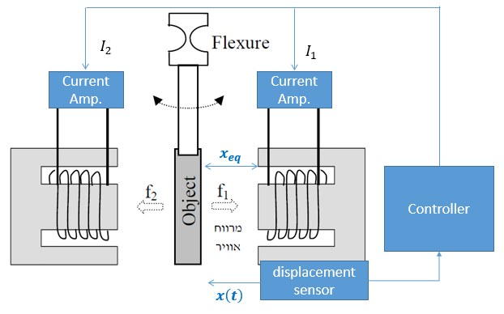
Simulation Results – Unconstrained system
Notes:
הסימולציה כאן מציגה את תזוזה מסת הקצה ללא בקרה. ניתן לראות כי למערכת לוקח זמן ממושך עד להתרסנות הודות לריסון מבני נמוך.

Slide 18
Simulation Results – Closed Loop Linear Model
Mlc main parameters:
Individuals: 1000
Functions: +,x
Max Depth:15
After 20 Generations (about an hour of calculations):
b MLC = - 3864* y(1) - 16.95 * y(2)
b LQR = -3914*y(1) -18.94*y(2)
Notes:
כאן ניתן לראות תוצאות סימולציה של המערכת המכאנית בשילוב בקר אופטימאלי ובקר מבוסס לימוד מכונה אל מול מודל מערכת לינארי, ניתן לראות שתוצאות לימוד המכונה קרובות לאופטימאלי ע"פ הערך שך פונקצית המחיר ובנוסף ניתן לראות שהביצועים הדינאמיים דומים. שימו לב, שגם האלגוריתמי הבקרה שהתקבלו בחישוב דומים בצורתם ודיי דומים בערכם. זמן החישוב לבקר מבוסס זמן מכונה הוא כשעה.

Slide 19
Simulation Results – Closed Loop Non-Linear Model
Mlc main parameters:
Individuals: 1000
Functions: +,x
Max Depth:15
After 20 Generations (about an hour of calculations):
b MLC = - 4711* y(1) – 21.37 * y(2)
b LQR = -3914*y(1) -18.94*y(2)
Notes:
ההשוואה כאן היא אל מול מודל המערכת הלא ליניארית, במקרה זה ערך המחיר של בקרה מבוססת לימוד מכונה יוצר טוב במעט, גם כאן הביצועים דומים ומבנה הבקר זהה עם ערכים דיי דומים. זמן החישוב לבקר מבוסס זמן מכונה הוא כשעה.

Slide 20
Conclusion
Machine-learning control results are similar to the optimal control method for the given mechanical system.
There is potential for using machine learning control for nonlinear systems with uncertainty based on input/output data measurements.
Notes:
תוצאות סימולציה שהתקבלו על ידי שימוש בחוק בקרה מבוסס למידת מכונה דומות לחוק בקרה מבוסס בקרה אופטימלית עבור המערכת המכנית הנתונה.
נראה שקיים פוטנציאל בשימוש בבקרה מבוססת למידת מכונה עבור מערכות לא ליניאריות עם אי ודאות באמצעות מדידת נתוני כניסה ויציאה.

Slide 21
What’s Next
Build a framework for running the algorithm on the physical system.
Run the experiment on the physical system.
Compare the results to the optimal control results.
Dynamic observer based on MLC.
Notes:
פיתוח סביבה ניסויית להרצת אלגוריתמי MLC עם מערכות פיזיקאליות.
ביצוע ניסויי אימות במערכת פיזיקאלית הנתונה.
השוואת תוצאות הניסוי מול תוצאות הסימולציה שהוצגו בעבודה זאת.
תכנון משערך דינאמי מבוסס לימוד מכונה.

Slide 22


zivbr@sce.ac.il

